Slide 1


Введение в CSS
Дмитрий Вайнер
Тлг: vki_front

Slide 2
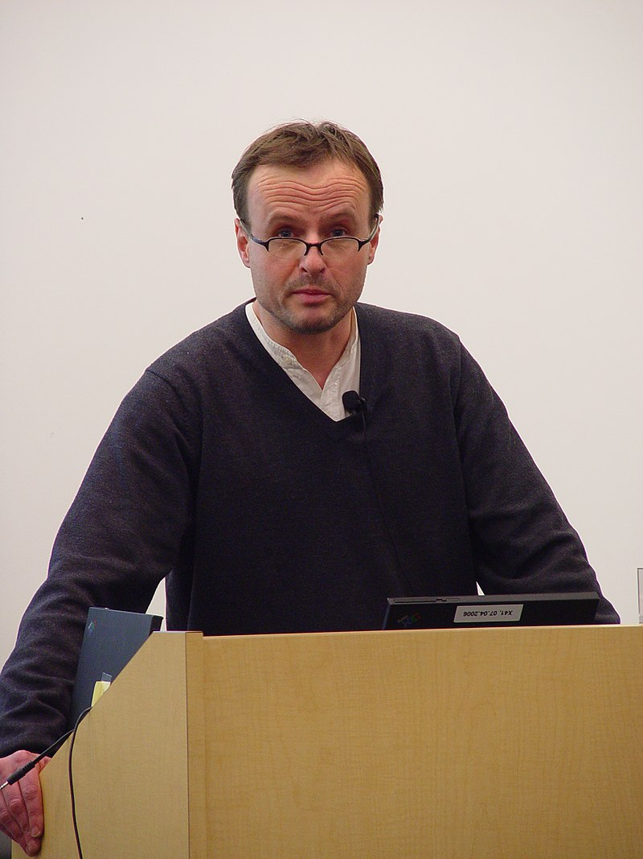
Что это?
Cascading Style Sheets
Впервые описан в 1994
Принят как стандарт в 1996 (24 года назад)
Сейчас принята третья версия CSS3
Создатель Håkon Wium Lie

Slide 3
Идея
Разделить содержимое страницы и её дизайн
Гибко управлять отображением страницы:
Задать
Цвет
Шрифт
Расположение
Размеры
Единый дизайн у разных страниц
Показывать разный дизайн для разных устройств
Применять правила отображения каскадно: от более общих к более частным

Slide 4
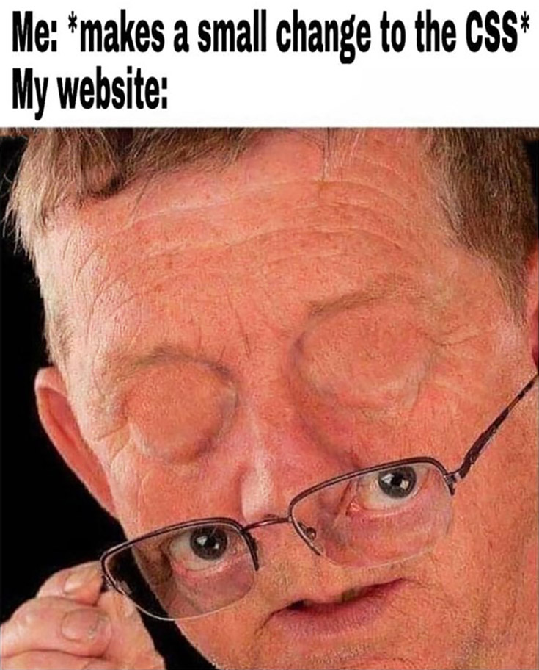
Есть и минусы
Разные браузеры по-разному отображают
Необходимо поддерживать консистентность CSS и HTML
Не верстальщику немного сложно понять
https://i.pinimg.com/originals/81/d2/bf/81d2bffd2d12c8275ab2c708b3fd5297.gif

Slide 5
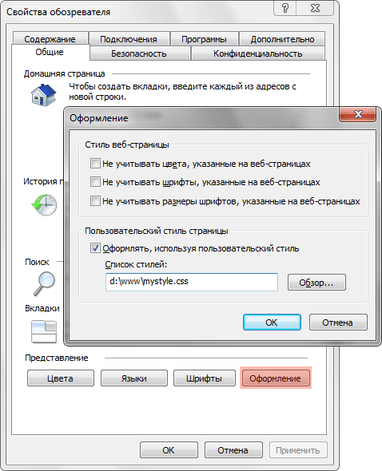
Стили
Стиль браузера
Применяется, если не назначено никаких других стилей
Стиль автора
Применяется, если подключены CSS
Стиль пользователя
Применяется, если включен особый режим

Slide 6
Подключение
Сторонний файл
В блоке <head>
<link rel="stylesheet" type="text/css" href="style.css">
В самой странице
<style type="text/css"> #wrapper { padding: 20px; } </style>
Комбинированный способ:
<style media="all"> @import url(style.css); </style>
Внутри элемента:
<p style="font-size: 20px; color: green; font-family: arial, helvetica, sans-serif"> ..... </p>

Slide 7
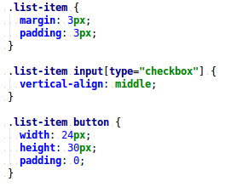
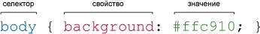
Общий вид правила
селектор
значение
свойство

Slide 8
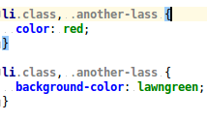
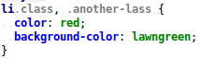
Селекторы
Селекторов может быть несколько в одном правиле, разделяются запятой.
li.class, .another-lass { color: red; }
Разные свойства, относящиеся к одному селектору хорошо бы записывать в одном правиле:

Slide 9
Селекторы
Универсальные: *
По тегам: p, body, li
По классам (используется точка): .item, .list
По ID через #: #root
По атрибутам через [ ]: input[type=”text”]
По потомкам: родитель потомок
По детям: родитель > ребёнок
По соседям: сосед1 + сосед2
По псевдоклассам: a:active
По псевдоэлементам: a::first-letter

Slide 10
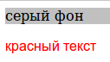
Селекторы по классу и по ID
<style> p.big { font-family: arial, helvetica, sans-serif; color: red; } div#first { background-color: silver; } </style> </head> <body> <div id="first"> <!-- Это div c серым фоном, стилизованный по id --> </div> <p class="big"> <!-- Это текст красного цвета --> </p> </body>

Slide 11
Классы и id
Класс может быть одинаковый у нескольких элементов
<ul class="list"> <li class="list-element">1</li> <li class="list-element">2</li> <li class="list-element">3</li> </ul>
У каждого элемента может быть назначено несколько классов (указываются через пробел)
<p class="big red good">
ID должен быть уникальным
<div id="reactRoot">

Slide 12
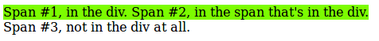
Селектор по потомкам
Через пробел: родитель родитель потомок
Выбирает потомков любого уровня
span { background-color: white; } div span { background-color: lawngreen; } <div> <span>Span #1, in the div. <span>Span #2, in the span that's in the div.</span> </span> </div> <span>Span #3, not in the div at all.</span>

Slide 13
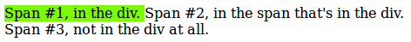
Селектор по детям
Через угловую скобку: родитель > ребёнок
Выбирает только потомков первого уровня, непосредственно детей
span { background-color: white; } div > span { background-color: lawngreen; } <div> <span>Span #1, in the div. <span>Span #2, in the span that's in the div.</span> </span> </div> <span>Span #3, not in the div at all.</span>

Slide 14
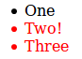
Селектор по соседям
Через плюсик: сосед1 + сосед2
Выбирает второй элемент, только если они на одном уровне вложенности и следуют один за другим
li + li { color: red; } <ul> <li>One</li> <li>Two!</li> <li>Three</li> </ul>

Slide 15
Псевдоклассы
Список псевдоклассов https://developer.mozilla.org/en-US/docs/Web/CSS/Pseudo-classes
Особо полезные:
:first-child
:nth-child()
:last-child
:only-child

Slide 16
Псевдоэлементы
Полный список https://developer.mozilla.org/en-US/docs/Web/CSS/Pseudo-elements
Крайне полезные:
::first-letter
::after
::before

Slide 17
Специфичность селекторов
Если к одному элементу подходит несколько правил, то применяется то правило, у которого специфичность селектора больше
Так и выглядит каскадность стилей
Специфичность вычисляется так: за каждый идентификатор (a) начисляется 100, за каждый класс и псевдокласс (b) начисляется 10, за каждый селектор тега и псевдоэлемент (c) начисляется 1.
* {} /* a=0 b=0 c=0 -> специфичность = 0 */ li {} /* a=0 b=0 c=1 -> специфичность = 1 */ li:first-line {} /* a=0 b=0 c=2 -> специфичность = 2 */ ul li {} /* a=0 b=0 c=2 -> специфичность = 2 */ ul ol+li {} /* a=0 b=0 c=3 -> специфичность = 3 */ ul li.red {} /* a=0 b=1 c=2 -> специфичность = 12 */ li.red.level {} /* a=0 b=2 c=1 -> специфичность = 21 */ #t34 {} /* a=1 b=0 c=0 -> специфичность = 100 */ #content #wrap {} /* a=2 b=0 c=0 -> специфичность = 200 */

Slide 18
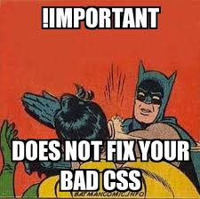
Специфичность селекторов
Встроенный стиль, добавляемый к тегу через атрибут style, имеет специфичность 1000, поэтому всегда перекрывает связанные и глобальные стили.
Однако добавление !important перекрывает в том числе и встроенные стили.
Если два селектора имеют одинаковую специфичность, то применяться будет тот стиль, что указан в коде ниже.

Slide 19
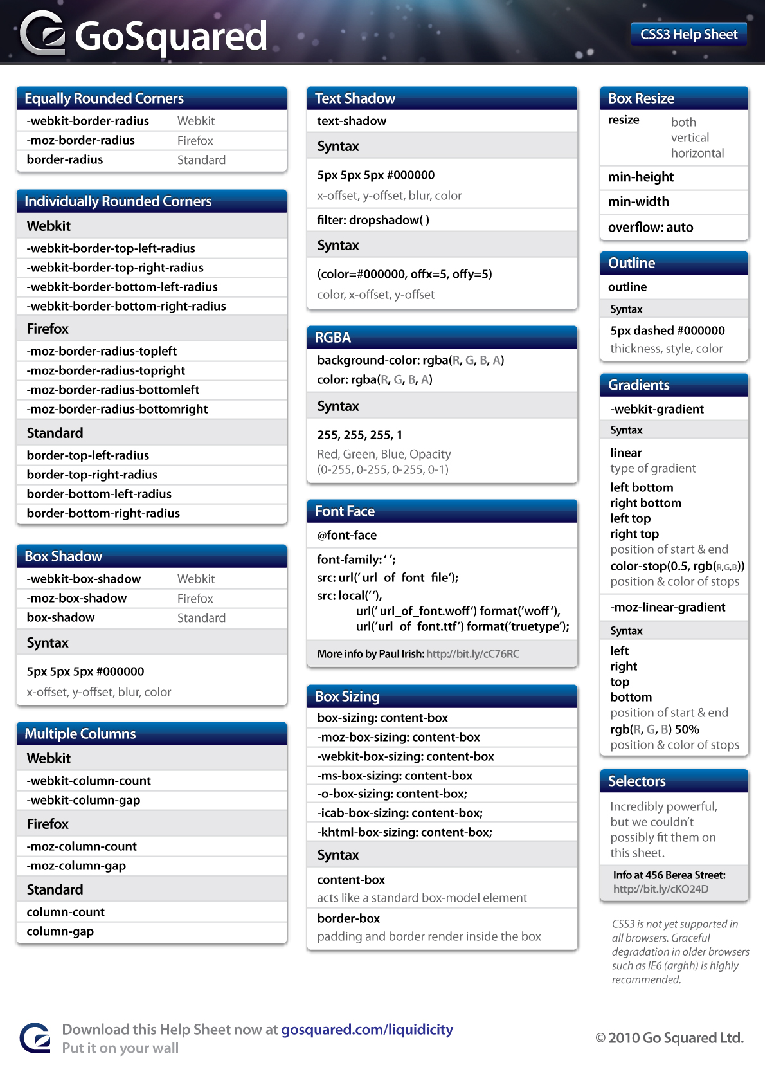
Свойства
Полный список свойств https://www.tutorialrepublic.com/css-reference/css3-properties.php
Динамический выбор свойств
https://css3clickchart.com/
Шпаргалка

Slide 20
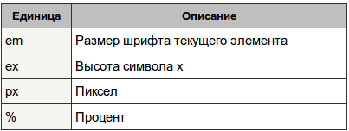
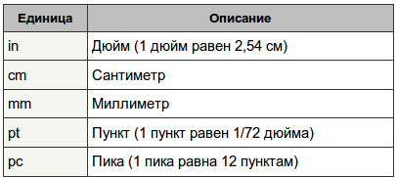
Единицы измерения
Относительные единицы
Абсолютные

Slide 21
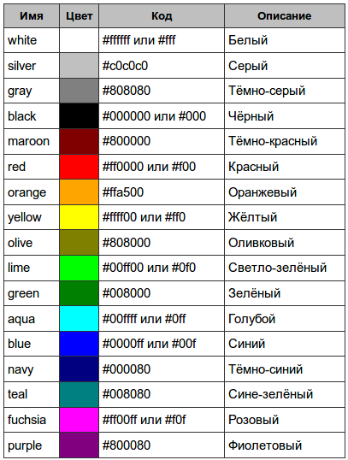
Цвет

Slide 22
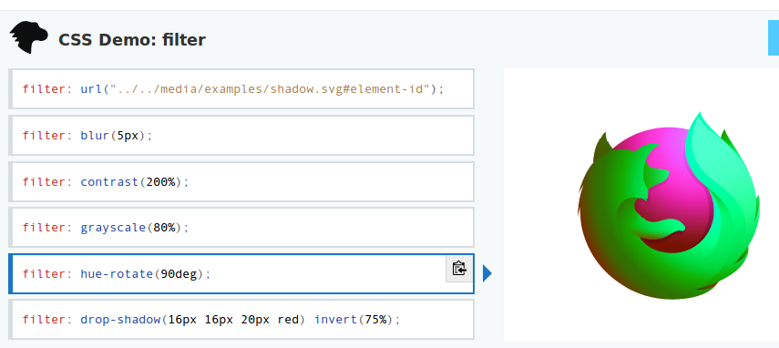
Фильтры
https://developer.mozilla.org/en-US/docs/Web/CSS/filter

Slide 23
Адаптивный диайн
Почитать
Должен хорошо смотреться на разных устройствах
Некоторые блоки не должны показываться на устройствах с маленькими экранами
Расположение блоков зависит от устройства
Поэтому верстаем mobile first
Размеры блоков резиновые
Делается это с помощью flexbox и grid

Slide 24
Адаптация под разные носители
Можно включать разные css для разных устройств: принтер или экран
Список возможных media: all, print, screen, speech
<link media="print, handheld" rel="stylesheet" href="print.css"> <link media="screen" rel="stylesheet" href="main.css">

Slide 25
Адаптация под разный размер экрана
Это решается так называемыми медиа-запросами
Данное правило применится только для экранов не больше 800 пикселей
@media screen and (max-width: 800px) { .left, .main, .right { width: 100%; /* The width is 100%, when the viewport is 800px or smaller */ } }

Slide 26
Flexbox
Идея: гибко располагать элементы внутри контейнера, распределяя между ними оставшееся место
У родительского элемента нужно задать свойство display: flex
Дочерние элементы будут распределены согласно своим свойствам и свойствам родителя

Slide 27
Flexbox
Почитать можно тут и тут
Примеры
https://codepen.io/NyX/pen/ebrvo
https://codepen.io/team/css-tricks/pen/EKEYob
https://codepen.io/jsarachan/pen/XeaZLR

Slide 28
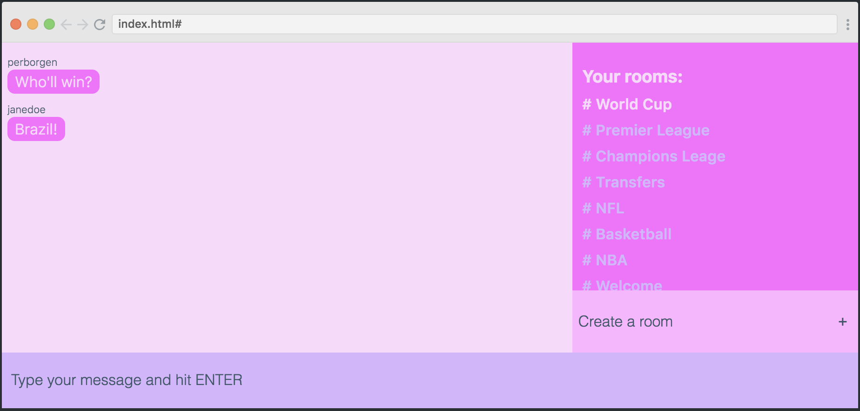
Дизайнерская сетка
Используется display: grid
Расположение основных блоков называется сеткой
Хорошая статья про то, как написать свою сетку
Можно использовать готовые сетки
Огромный список
Для чата

Slide 29
Система классов БЭМ
Блок – Элемент – Модификатор
Придумали в Yandex
Почитать
<!-- Блок `search-form` имеет модификатор `theme` со значением `islands` --> <form class="search-form search-form_theme_islands"> <input class="search-form__input"> <!-- Элемент `button` имеет модификатор `size` со значением `m` --> <button class="search-form__button search-form__button_size_m">Найти</button> </form>

Slide 30
Готовые фреймворки
https://getbootstrap.com/docs/4.0/getting-started/introduction/
https://material-ui.com/styles/basics/
https://www.w3schools.com/w3css/default.asp
https://get.foundation/

Slide 31
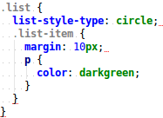
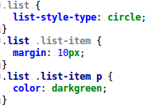
Процессоры CSS
Идея: создать мета-язык над CSS, где можно было бы
Использовать вложенные конструкции
Переменные
Условия
Писать меньше кода

Slide 32

Процессоры CSS
PostCSS
SASS
LESS игровая площадка

Slide 33
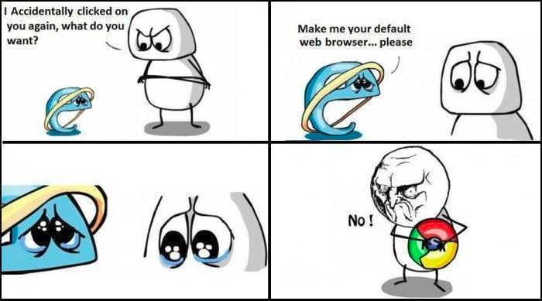
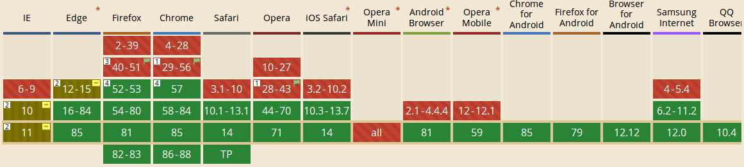
Проверка
Не все браузеры всё поддерживают, да, IE?
https://caniuse.com/
Пример: можно ли использовать display: grid
https://caniuse.com/?search=grid

Slide 34
Список литературы
Основы
http://htmlbook.ru/samcss/napisanie-effektivnogo-koda
http://htmlbook.ru/samcss/vvedenie-v-css
Типографикаhttps://medium.com/cssclass-com/css-basics-for-typography-160025e3aeca
Сетки
https://medium.com/web-standards/responsive-grid-system-89d07e48a564
https://medium.com/@dedguran/%D0%BF%D0%BE%D0%BD%D0%B8%D0%BC%D0%B0%D0%BD%D0%B8%D0%B5-css-%D1%81%D0%B5%D1%82%D0%BE%D0%BA-%D1%81-%D0%BD%D1%83%D0%BB%D1%8F-3bcf28b906f8
https://habr.com/ru/post/334432/

